Slide 1
Chongqing University of Technology
ATAI
Advanced Technique of Artificial Intelligence
Chongqing University of Technology
Explicit Interaction Model towards Text Classification
AAAI-19
Zhanwang Peng

Slide 2
Outline
Introduction
Related Work
Method
Experiment
Conclusion
Notes:
hahah

Slide 3
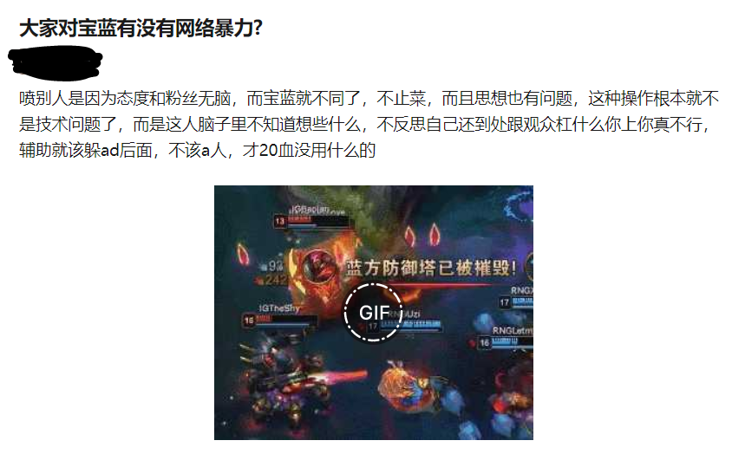
Introduction

Slide 4
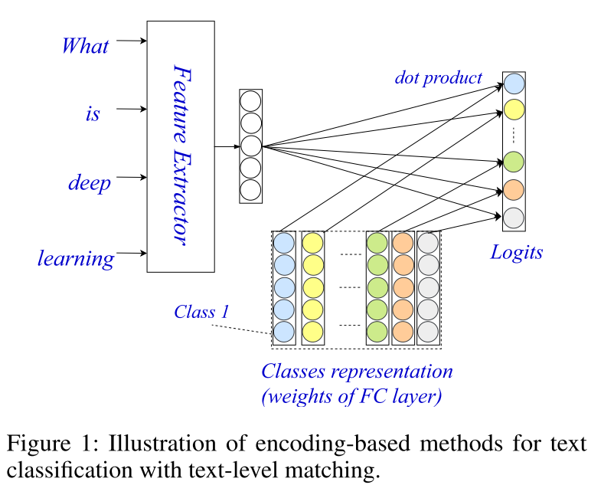
Related Work
Notes:
深度神经网络通常学习输入文本的单词级表示，输入文本通常是矩阵，每行/列作为文本中单词的嵌入。 然后，他们将字级表示压缩为具有聚合操作（例如，池化）的文本级表示（向量）。 此后，网络最顶部的全连接（FC）层做出最终决定.。这些解决方案的分类（即FC）层通过点积操作将文本级表示与类表示相匹配。 在数学上，它将FC层的参数矩阵解释为一组类表示（每列与一个类相关联）。，，文本属于某个类的概率很大程度上取决于它们的整体匹配分数，而不是字级匹配信号，然而这些字级匹配信号将提供用于分类的显式信号（例如，导弹强烈地指示军事的主题）。

Slide 5
Method
Region Embedding
Notes:
然后，K_{{w_i}}中的每一列用于与w_i的相应相对位置中的上下文单词交互，以获得该区域中针对每个单词w_{i + t}的上下文感知p_{_{{w_{i + t}}}}^t。 正式地，它由以下函数计算：

Slide 6
Method
$W_{1}是$矩阵（从代码里看是$W_{1}$∈$R^{n×(2n)}，A_{s,:}∈$ $R^{1×(2n)}$）， $W_{2}是$一个列向量，$O_{i}^{s}$是一个值
$p_{i}$=normalize($o_{i}$)
multi-class,softmax
multi-label,sigmod
Notes:
分别使用softmax和sigmoid进行多类和多标签分类。在multi-class文本分类中，我们使用交叉熵损失作为我们的损失函数。在多标签分类中使用二分类交叉熵损失函数

Slide 7
Dataset

Slide 8
Experiment
Notes:
值得强调的是，所有基线和我们的EXAM都不会使用预先训练过的word embedding而不是像glove这样的其他语料库。很明显，EXAM在三个数据集中实现了最佳性能：AG，Yah. A.和DBP。对于Yah.A.，EXAM将最佳性能提高了1.1％。此外，作为基于Word的模型，EXAM击败了其他两个亚马逊数据集上的所有基于单词的基线，在Amazon Full上的性能提升为1.0％，因为我们的EXAM考虑了类和单词之间更细粒度的交互功能，这对这项任务非常有帮助。作者：SpareNoEfforts链接：https://www.jianshu.com/p/d79157604cef来源：简书著作权归作者所有。商业转载请联系作者获得授权，非商业转载请注明出处。

Slide 9
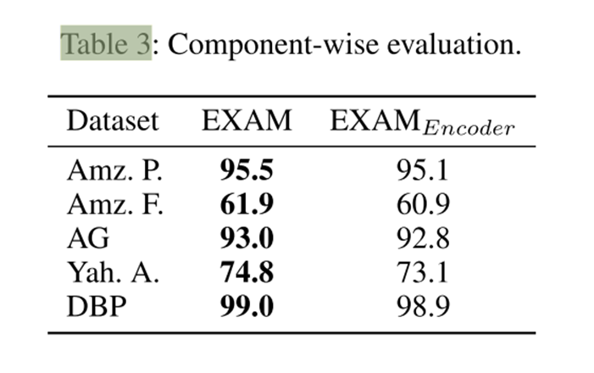
Experiment
Notes:
我们观察到EXAM相对于所有数据集的收敛速度比EXAM_{Encoder}快。因此，交互不仅带来性能提升，而且带来更快的收敛。可能的原因是，与第4节中提到的平均池化层相比，非线性聚合层引入了更多参数以适应交互特征。

Slide 10
Experiment

Slide 11
Experiment

Slide 12
Conclusion
A novel framework enhanced by interaction mechanism
Robust and reproducible experiments
Pay more attention to interaction feature

Slide 13
Thanks

